Slide 1

Tableau: Implementación de reportes visuales con gráficos clave
De la pregunta de negocio a la visual correcta: dispersión, barras, líneas, highlight tables, heatmaps y mapas
Módulo: Elementos de Visualización Interactiva con Tableau

Slide 2

Preguntas de activación
Factores de rentabilidad
Heatmap vs Highlight Table
Si tu gerente pide "¿qué factores explican la rentabilidad?", ¿qué dos gráficos propondrías primero y por qué?
¿Cómo decidirías entre un heatmap y una highlight table para mostrar desempeño cruzado (Categoría × Región)?
Errores en mapas
¿Qué error de interpretación es más común en mapas: confundir tamaño de población con ventas o usar una paleta que oculta diferencias? ¿Cómo lo evitarías?

Slide 3
Propósito del curso
Llevarás requerimientos de negocio a reportes visuales claros utilizando seis tipos de gráficos fundamentales en Tableau: scatter, barras, líneas, highlight tables, heatmaps y mapas.
01
02
Seleccionar el gráfico correcto
Construir con pasos reproducibles
Aprenderás a elegir la visualización adecuada según la pregunta de negocio
Dominarás la construcción sistemática de cada tipo de gráfico
03
04
Incorporar cálculos útiles
Dashboard coherente
Implementarás ranking, % del total, variación y correlación
Crearás un dashboard que se pueda leer en segundos

Slide 4


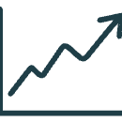



Elección del gráfico según la pregunta
Comparar categorías
Relación entre métricas
Tendencia temporal
Barras (mejor para diferencias absolutas y ranking)
Scatter (descubrir patrones y outliers; línea de tendencia y correlación)
Líneas (estacionalidad y quiebres)
Cruces categoría×categoría
Ubicación geográfica
Highlight table / Heatmap (patrones matriciales)
Mapas (símbolos/coropletas; tasas vs totales)
Principio guía: el gráfico adecuado transmite el mensaje con mínima distorsión: evita tortas para muchas categorías; prefiere barras ordenadas. Prioriza legibilidad, títulos claros y tooltips con glosas breves.

Slide 5

Scatter Plot (dispersión)
¿Cuándo usar?
Analizar relación entre dos medidas (p. ej., Ventas vs Beneficio), identificar clústeres y outliers.
Construcción paso a paso
SUM(Ventas) → Columns
SUM(Beneficio) → Rows
Categoría → Color y Detalle si deseas distinguir subgrupos
Menú Analytics → Trend Line para añadir línea de tendencia
Campo calculado para correlación: WINDOW_CORR(SUM([Ventas]), SUM([Beneficio]))
Buenas prácticas
Evita el overplotting filtrando o agregando por categorías
Usa tamaño moderado y una paleta sobria
Expón en el tooltip: unidades, r (correlación), n puntos
Errores comunes: Confundir correlación con causalidad. Escalas logarítmicas sin explicitarlo en ejes.

Slide 6

Bar Chart (barras)
¿Cuándo usar?
Buenas prácticas
Comparar categorías, comunicar Top-N y ordenar de mayor a menor.
Una paleta principal + matices; etiqueta solo cuando aporte
Construcción
Línea de referencia (promedio o meta) para contexto
Dimensión → Rows
Título como pregunta: "¿Qué regiones lideran ventas?"
SUM(Ventas) → Columns
Ordena descendente por la medida
Errores comunes: Orden alfabético por defecto. Ejes truncados que exageran diferencias.
(Opcional) Top-N con parámetro Top N y filtro RANK(SUM([Ventas])) ≤ [Top N]
Variantes
Horizontales (mejor para etiquetas largas)
Apiladas (proporciones internas; usar con cautela)
Agrupadas (comparación de 2–3 medidas por categoría)

Slide 7


Line Chart (líneas)
¿Cuándo usar?
Construcción básica
Series temporales para tendencia, estacionalidad y quiebres
Fecha (continua) → Columns, SUM(Ventas) → Rows
Cálculos clave
Variación mensual %:
(ZN(SUM([Ventas])) - LOOKUP(ZN(SUM([Ventas])), -1))/ ABS(LOOKUP(ZN(SUM([Ventas])), -1))
Media móvil n periodos: WINDOW_AVG(SUM([Ventas]), -[n]+1, 0)
Buenas prácticas: Granularidad homogénea (todo mensual o todo semanal). No más de 4–5 series simultáneas. Resalta con color la serie principal.

Slide 8

Highlight Table
¿Cuándo usar?
Matrices donde interesa ver rápidamente magnitudes en cruces (Categoría × Región).
Construcción
Dim1 → Rows; Dim2 → Columns
SUM(Métrica) → Text y también a Color
Paleta secuencial o divergente (si hay positivos/negativos)
Etiquetas compactas (formato abreviado, separador de miles)
Buenas prácticas
Errores comunes
Controla la cardinalidad para no saturar
Usar demasiadas categorías; se vuelve ilegible
Ordena filas y columnas por subtotal para facilitar patrones
Paletas confusas para daltónicos
Reserva anotaciones para celdas clave

Slide 9
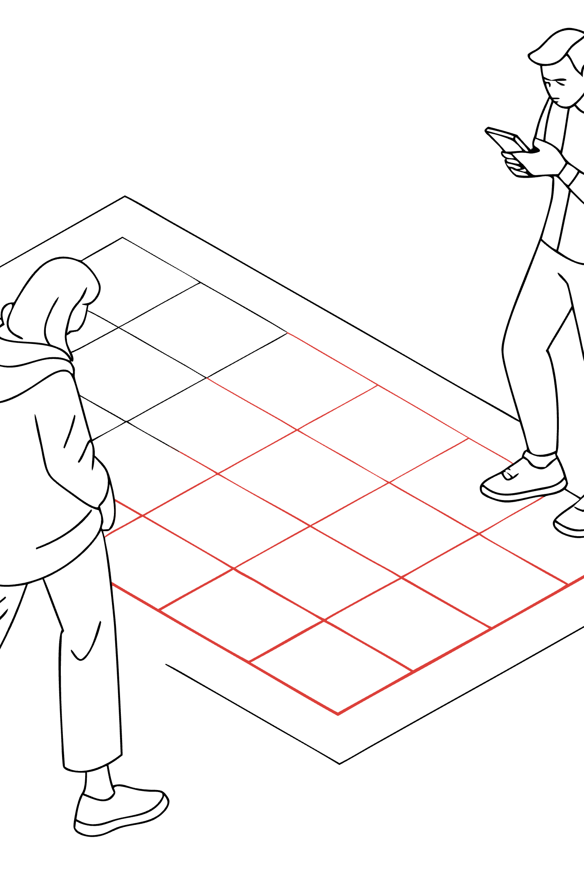



Heatmap (mapa de calor)
¿Cuándo usar? Similar a highlight table, pero además codifica intensidad por Size (o densidad con Density Map en otro contexto). Útil para patrones de concentración.
Construcción
Igual que highlight table + añade SUM(Métrica) → Size para doble codificación
Ajustes
Ajusta Size para no saturar celdas. Usa gradientes perceptualmente uniformes
Tooltip narrativo
Complementa con tooltip que narre el insight ("Mayor margen en Consumidor-Sur")
Errores comunes: Matrices gigantes sin filtros. Dos escalas de color en un mismo dashboard que rompen consistencia.

Slide 10







Mapas
Coropletas (áreas)
Coloreadas por intensidad, ideales para tasas
Símbolos (burbujas)
Con Size y Color para mostrar múltiples dimensiones
Densidad
Para miles de puntos y patrones de concentración
Construcción paso a paso
Asigna rol geográfico a País/Región/Ciudad
Arrastra el campo geográfico al lienzo
SUM(Ventas) → Color y, si aplica, COUNTD(Cliente) → Tooltip
En coropletas, prefiere tasas (per cápita) a totales brutos
Buenas prácticas: Leyendas claras; evita paletas engañosas. Revisa geocodificación (nombres consistentes). Si hay áreas muy dispares, usa símbolos en dual-axis sobre el polígono para evitar sesgo visual.

Slide 11
Cálculos transversales útiles
Ranking dinámico
% del total (vista)
% del total fijo
RANK(SUM([Ventas]))
SUM([Ventas]) / WINDOW_SUM(SUM([Ventas]))
SUM([Ventas]) / { FIXED : SUM([Ventas]) } (invariante a filtros)
Correlación
Top-N con parámetro
WINDOW_CORR(SUM([X]), SUM([Y]))
[Es Top N] = RANK(SUM([Ventas])) ≤ [Top N]

Slide 12
Taller 1: Relación y outliers (scatter)
Objetivo
Construir un scatter Ventas vs Beneficio por Categoría, con línea de tendencia y r en el tooltip.
01
02
03
Configuración básica
Categorización
Línea de tendencia
SUM(Ventas) → Columns; SUM(Beneficio) → Rows
Categoría → Color/Detail
Añade Trend Line (lineal)
04
05
Correlación
Filtrado de outliers
Cálculo [r] = WINDOW_CORR(SUM([Ventas]), SUM([Beneficio])) y colócalo en Tooltip
Filtra outliers (documenta criterio: p95 o 3*IQR)
Entregable: captura + breve interpretación (dirección, fuerza, outliers)

Slide 13

Taller 2: Top-N con participación (barras)
Objetivo
Construir barras horizontales con Top-N y mostrar % del total.
Pasos de construcción
Parámetro [Top N]
Cálculo [Es Top N] = RANK(SUM([Ventas])) ≤ [Top N]
Producto → Rows; SUM(Ventas) → Columns
Filtro por [Es Top N]; ordena desc
Cálculo [% Total] = SUM([Ventas]) / WINDOW_SUM(SUM([Ventas])) en Tooltip
Título dinámico con el valor del parámetro
Entregable: captura + 3 hallazgos ejecutivos

Slide 14





Taller 3: Serie con variación y media móvil (líneas)
Objetivo
Construir una serie mensual con variación % en tooltip y media móvil configurable.
Variación mensual
Serie temporal
Cálculo %Δ al tooltip usando fórmula LOOKUP
Fecha (Mes, continua) → Columns; SUM(Ventas) → Rows
Puntos atípicos
Media móvil
Marca puntos atípicos con referencia (pico mínimo/máximo)
Parámetro [n Periodos] y cálculo WINDOW_AVG para línea suave
Entregable: captura + explicación de estacionalidad

Slide 15

Taller 4: Matriz de desempeño (highlight/heatmap)
Objetivo
Comparar Categoría × Región con highlight table y heatmap.
Highlight Table
Categoría → Rows, Región → Columns
SUM(Ventas) → Text/Color
Paleta secuencial clara
Heatmap
Misma matriz base
AVG(Margen) → Color
SUM(Ventas) → Size
Ordena por subtotal; paletas consistentes
Entregable: dos capturas + 3 insights (picos, huecos, combinaciones críticas)

Slide 16
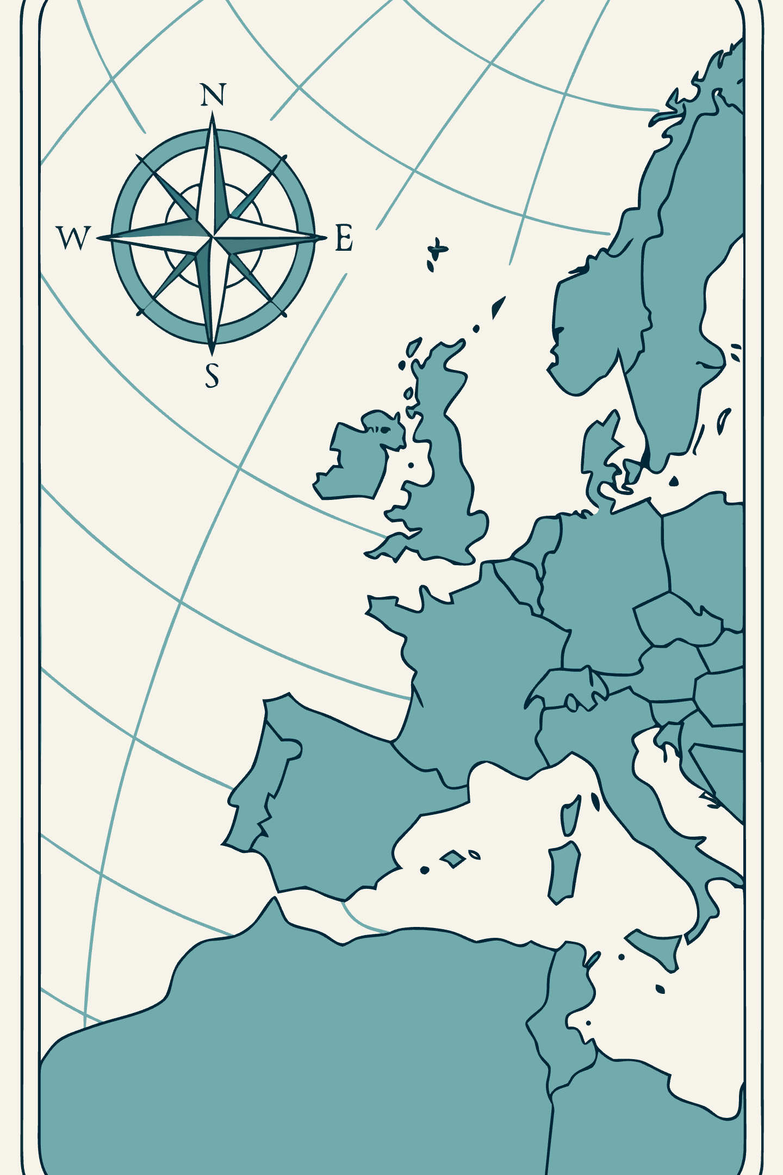
Taller 5: Mapa ejecutivo
Objetivo
Mostrar distribución territorial con lectura ejecutiva.
Configuración geográfica
1
Asigna roles geográficos; País/Región → lienzo
Métricas clave
2
SUM(Ventas) → Color; COUNTD(Cliente) → Tooltip
Corrección de sesgo
3
Si hay sesgo por tamaño de área, agrega símbolos en dual-axis
Claridad narrativa
4
Título que responda a la pregunta; leyendas claras
Entregable: captura + nota de interpretación

Slide 17

Actividad integradora: Dashboard "Preguntas clave"
Objetivo
Ensamblar un dashboard que responda tres preguntas fundamentales del negocio.
¿Qué factores se asocian a la rentabilidad?
¿Dónde están los líderes y rezagados?
Scatter con r (correlación)
Barras Top-N con %
¿Cómo evoluciona la métrica principal?
Línea con %Δ y media móvil
Opcional: matriz (highlight/heatmap) y mapa para contexto territorial.

Slide 18
Guía de construcción del dashboard
Preparación de hojas base
1
Utiliza los Talleres 1–5 como fundamento
2
Estructura del dashboard (1280×800)
Fila superior: 3 tarjetas KPI (valor actual, Δ vs periodo anterior, mini sparkline)
Distribución de columnas
3
Izquierda: barras Top-N (selector N por parámetro). Central: línea con %Δ y media móvil. Derecha: scatter con r en tooltip
4
Configuración de acciones
Filter Action: clic en categoría filtra scatter y línea. Parameter Action: clic en etiqueta Top-N cambia [Top N]. Highlight Action: resalta selección
Prueba de usabilidad
5
Tres tareas: identificar líder, ver cambio mensual, detectar relación positiva

Slide 19


Rúbrica y entregables
Entregables esperados
Libro .twbx del dashboard
Captura general del dashboard
Memo con 3 hallazgos + 1 decisión
Criterios de evaluación
Elección correcta de gráficos y consistencia visual
Implementación de cálculos (r, % del total, %Δ, media móvil, Top-N)
Interacción funcional (filtros/acciones) y narrativa clara
Calidad de la interpretación (insights accionables, no solo descripciones)
Errores a evitar: % del total calculado incorrectamente, rangos de fecha mezclados, overplotting en scatter, mapas con datos ambiguos, matrices enormes sin filtros.

Slide 20








Ideas clave y reflexión final
Elección adecuada
Cálculos simples
Elegir el gráfico adecuado reduce ambigüedad y acelera decisiones
Ranking, % del total, variaciones potencian la lectura sin sobrecargar
Integración efectiva
Coherencia visual
Un buen dashboard integra scatter + barras + líneas, siempre anclados en preguntas de negocio
Paleta, tipografías, títulos como preguntas son tan importantes como los datos
Preguntas de reflexión
¿Qué gráfico te obligó a replantear la pregunta inicial y por qué?
¿Qué cálculo (r, % del total, %Δ, media móvil) resultó más convincente para tu audiencia?
Si tuvieses que eliminar una vista del dashboard, ¿cuál sería y cómo mantendrías la respuesta central?

